Slide 1
Sériový prenos údajov
Mgr. Ing. Martin Butkovský

Slide 2
Sériový prenos údajov
Obsah
  Úvod
  1. Sériový prenos údajov
    1.1 Štandardizované napäťové rozhranie RS-232C
    1.2 Riadenie sériového prenosu RS-232C

Slide 3
1. Sériový prenos údajov
Úvod
  Signál
    stanovený význam určenej (napr.elektrickej) veličiny na príslušnom
  prenosovom médiu (napr.elektrickom vodiči)
  Delenie signálov
    1. Analógové alebo Digitálne (číslicové)
    2. Vstupné alebo Výstupné
    3. Dátové alebo Riadiace

Slide 4
1. Sériový prenos údajov
jednotka datovej informácie = 1 bit
datová informácia = 1 bajt, 1 znak
kódovanie datovej informácie: väčšinou ASCII znaky
počet jednotiek datovej informácie: 5 - 8 bitov
rýchlosť sériového prenosu dát (počet bitov za sekundu)
  počet prenesených jednotiek datovej informácie za jednotku času.
  je medzinárodne stanovená stupnica doporučených rýchlostí
  rýchlosti majú vemi prísne tolerancie
    kvôli kompatibilite komunikujúcich zariadení.
  rýchlosti: 50, 75, 100, 300, 600, 1200, 2400, 4800, 9600, 19200 bitov za sekundu

Slide 5
1. Sériový prenos údajov
Asynshrónny prenos údajov
  prenos údajov
    S - štart bit
      úvodný bit, za ktorým nasledujú datové bity
    1 až 8 bitov
      datové bity
    P - paritný bit
      bit plnený 0 alebo 1
      paritny nie je povinný,
      párna parita
        celkový počet jednotiek dátových bitov a paritného bitu je vždy párny
      nepárna parita
        celkový počet jednotiek dátových bitov a paritného bitu je vždy nepárny
    T - stop bit
      1 alebo 2 bity, ktoré ukončujú prenos datovej informácie (bajtu, znaku)

Slide 6
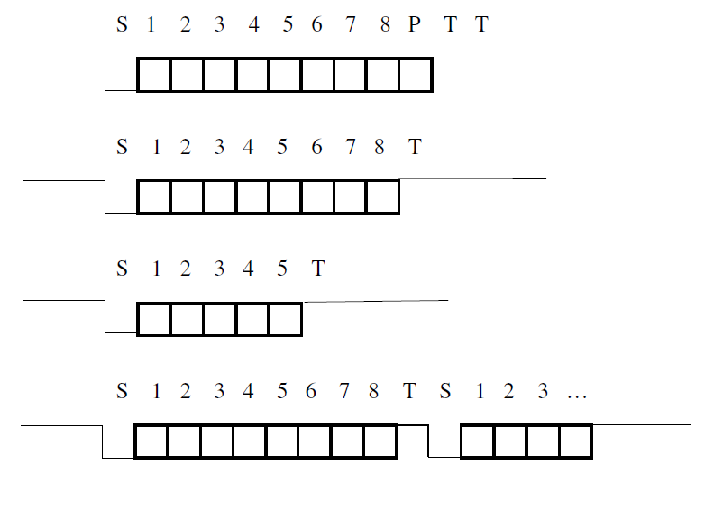
1. Sériový prenos údajov
Asynchrónny prenos údajov
  medzi jednotlivými dátovými blokmi sú medzery

Slide 7
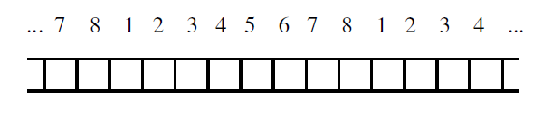
1. Sériový prenos údajov
Synchrónny prenos údajov
  prenos údajov je spojený s hodinovým signálom
  nemá štart bit ani stop bit
  medzi jednotlivými dátovými blokmi nie sú medzery

Slide 8
1.1 Štandardizované napäťové rozhranie RS-232C
navrhnuté pre pripájanie modemov ku komunikujúcim zariadeniam
pre prenos dát pre každý smer prenosu je určený 1 vodič
  ostatné vodie sú použité ako riadiace signály pre riadenie modemov
  riadiace signály sa používajú na prenos doplnkových riadiacich a stavových informácií
používa sa na prepojenie rôznych zariadení alebo zariadenia s modemom do vzdialenosti 10 - 15 m
  v priemyselných systémoch
  prístrojoch na vedeckú analýzu
  pokladničné systémy
  konfigurácia routerov a switchov

Slide 9
1.1 Štandardizované napäťové rozhranie RS-232C
Čo musí byť vopred dohodnuté
  1. Rýchlosť
    (v BAUDoch P: 19 200 Bd, 9 600 Bd, 4 800 Bd, 2 400 Bd, 1 200 Bd, 600 Bd, 300 Bd, ...) 1 Bd=1/T_{bitu},
  2. počet prenášaných bitov P: 5, 6, 7, 8 ,
  3. či sa prenáša pomocný bit:
    ak áno či je to kontrolný bit (či párna parita, či nepárna parita),
    ak áno o aké údaje ide (či je údaj dáta, či riadiaci signál),
  4. počet STOP bitov
    či je jeden STOP bit, či sú dva STOP bity
  5. či je kontrola riadená

Slide 10
1.1 Štandardizované napäťové rozhranie RS-232C
norma definuje 2 typy rozhraní, ktoré sú voči sebe inverzné (signály majú opačný smer toku informácie):
  DTE - Data Terminal Equipment (koncové zariadenie prenosu dát - počítač)
  DCE - Data Control Equipment (zariadenie pre riadenie prenosu dát - modem)
jednotka datovej informácie = 1 bit
definovanie stavov na datových a riadiacich vodičoch:
  log.informácia stav n o r m a
  RS-232C, RS-232B
  log."0" ON +3 až +15 V +5 až +25 V
  log."1" OFF -3 až -15 V -5 až -25 V

Slide 11
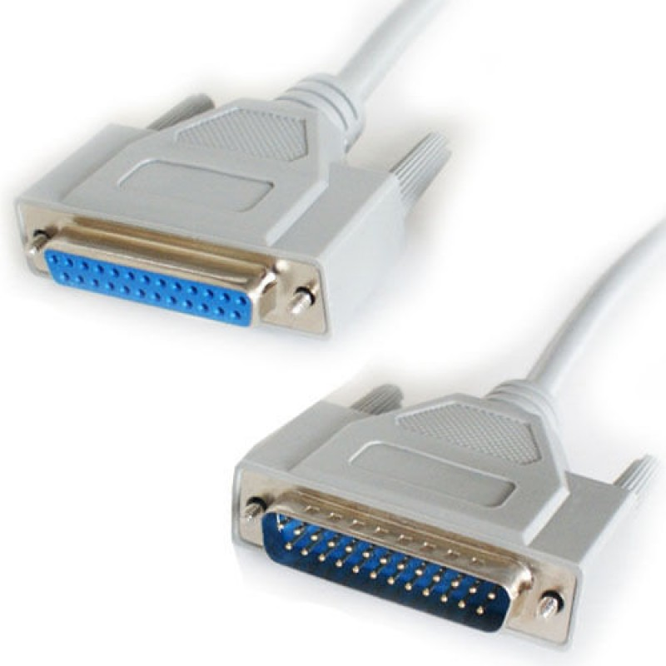
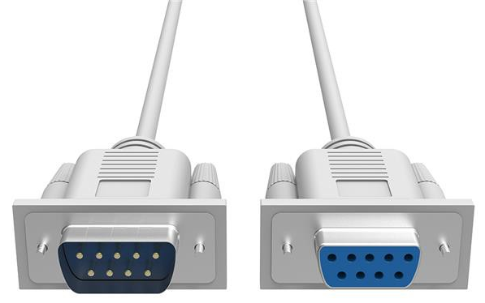
1.1 Štandardizované napäťové rozhranie
RS-232C
používajú sa 2 typy konektorov
  25-vývodov
    štandardný konektor pre pripojenie modemov, poskytuje všetky potrebné signály
      DTE má piny – samec, DCE má dierky - samica
  9-vývodov
    konektor s obmedzeným potom riadiacich signálov, používaný vnovších zariadeniach
RS-232 9 pinový kábel RS-232 25 pinový kábel

Slide 12
1.1 Štandardizované napäťové rozhranie
RS-232C
https://www.youtube.com/watch?v=XVEnxipCIJ0

Slide 13
1.1 Štandardizované napäťové rozhranie
RS-232C
Signály
  TxD - Transmit Data
    dáta smerujúce z DTE - počítača do DCE - modemu
  RxD – Receive Data
    dáta smerujúce z DCE – modemu do DTE - počítača
  RTS – Request to Send
    požiadavka vysielať dáta,
    logická 1 signalizuje, že DTE – počítač chce vysielať dáta
  CTS – Clear to Send
    povolenie k vysielať dáta z DTE - počítača do DCE - modemu
    logická 1 signalizuje, že DTE - počítač môže vysielať dáta
  DCD – Data Carrier Detect
    DCE – modem signalizuje, že má nosný signál na telefónnej linke a môže vysielať dáta

Slide 14
1.1 Štandardizované napäťové rozhranie
RS-232C
Signály
  DSR – Data Set Ready
    pripravenosť DCE - modemu vysielať dáta
  DTR – Data Terminal Ready
    logická 1 na DTE – počítači signalizuje druhej strane, že je pripravený vysielať / prijímať dáta
    druhá strana sa aktivuje alebo deaktivuje
    modem odpovedá nastavením DSR na logickú jednotku
  RI – Ring Indicator
    logická 1 signalizuje prichádzajúci hovor do DTE - počítača
    niekto požaduje dátové spojenie
  GND
    signálová zem

Slide 15
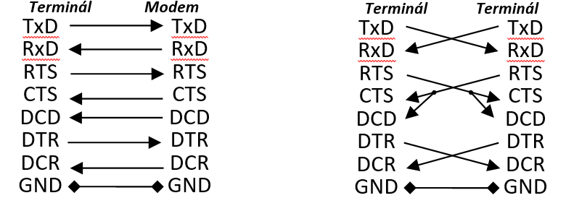
1.1 Štandardizované napäťové rozhranie
RS-232C

